Slide 1
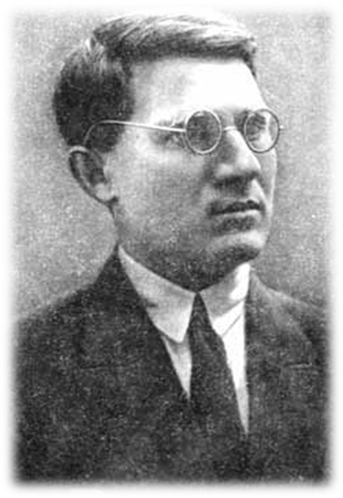
Василий Наседкин
Поэт есенинского круга

Slide 2
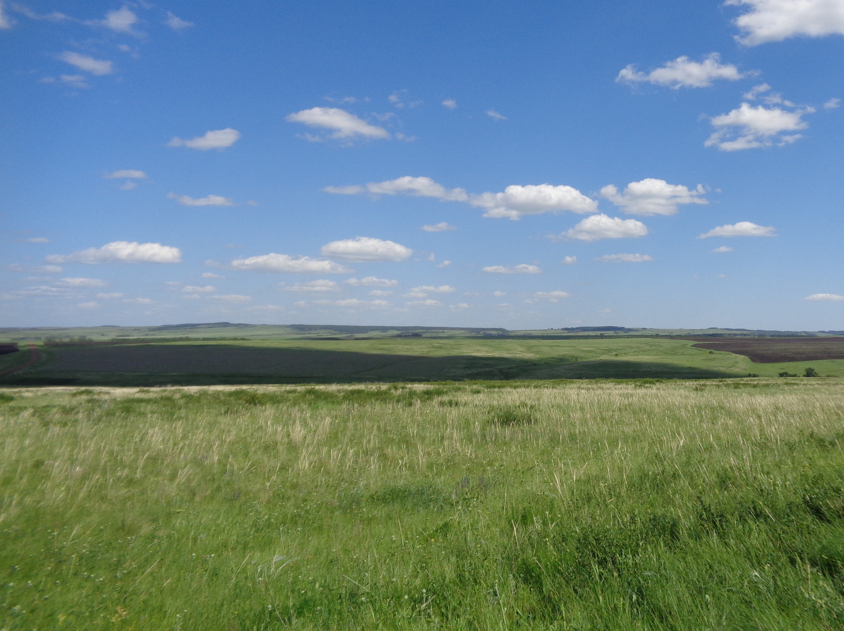
О родное, любимое поле!
В далях снова твой древний лик
И расплесканный по раздолью
Лебединый зовущий крик.

Slide 3
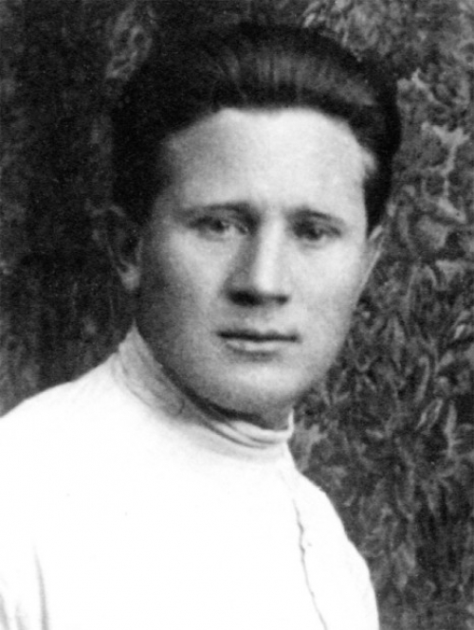

Slide 4
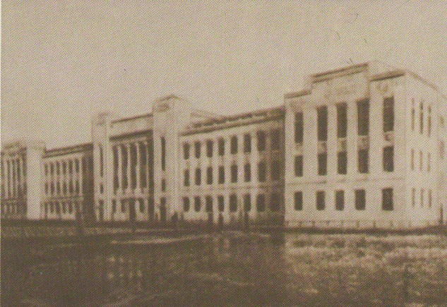
Народный университет им. А.Л. Шанявского

Slide 6
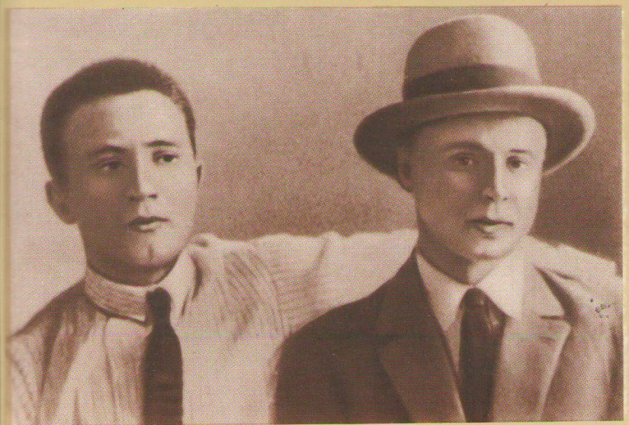
Василий Наседкин и Сергей Есенин. 1925 год

Slide 7
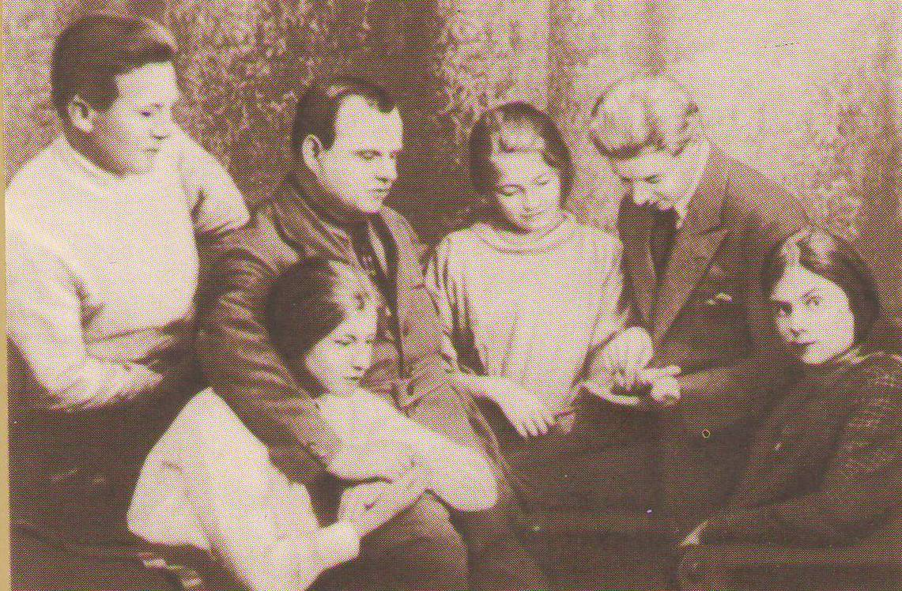
В. Наседкин, А. Сахаров, сестры Екатерина и Александра Есенины, С. Есенин, С. Толстая. 1925 г.

Slide 8
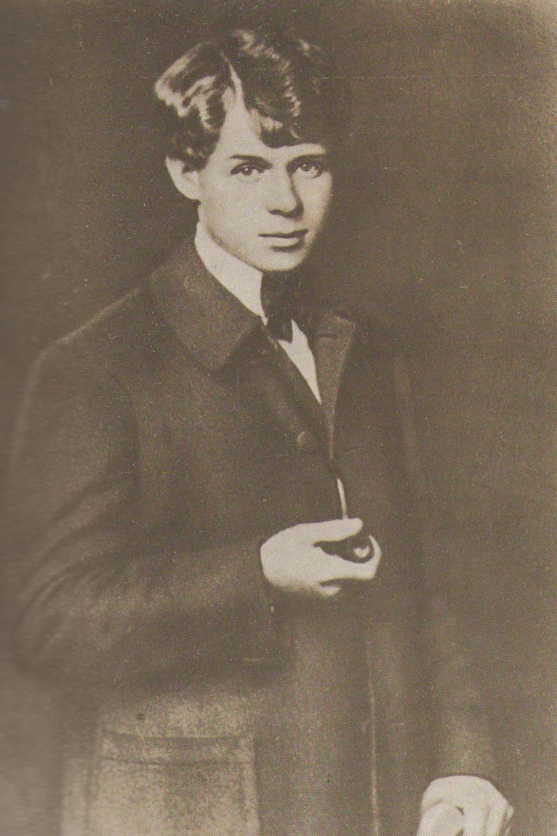

Slide 9
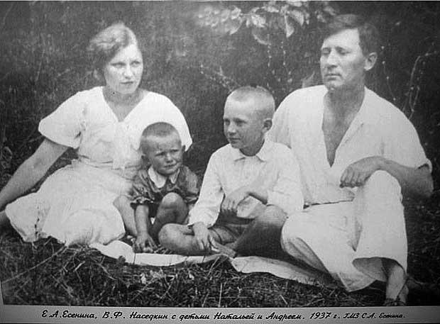

Slide 10
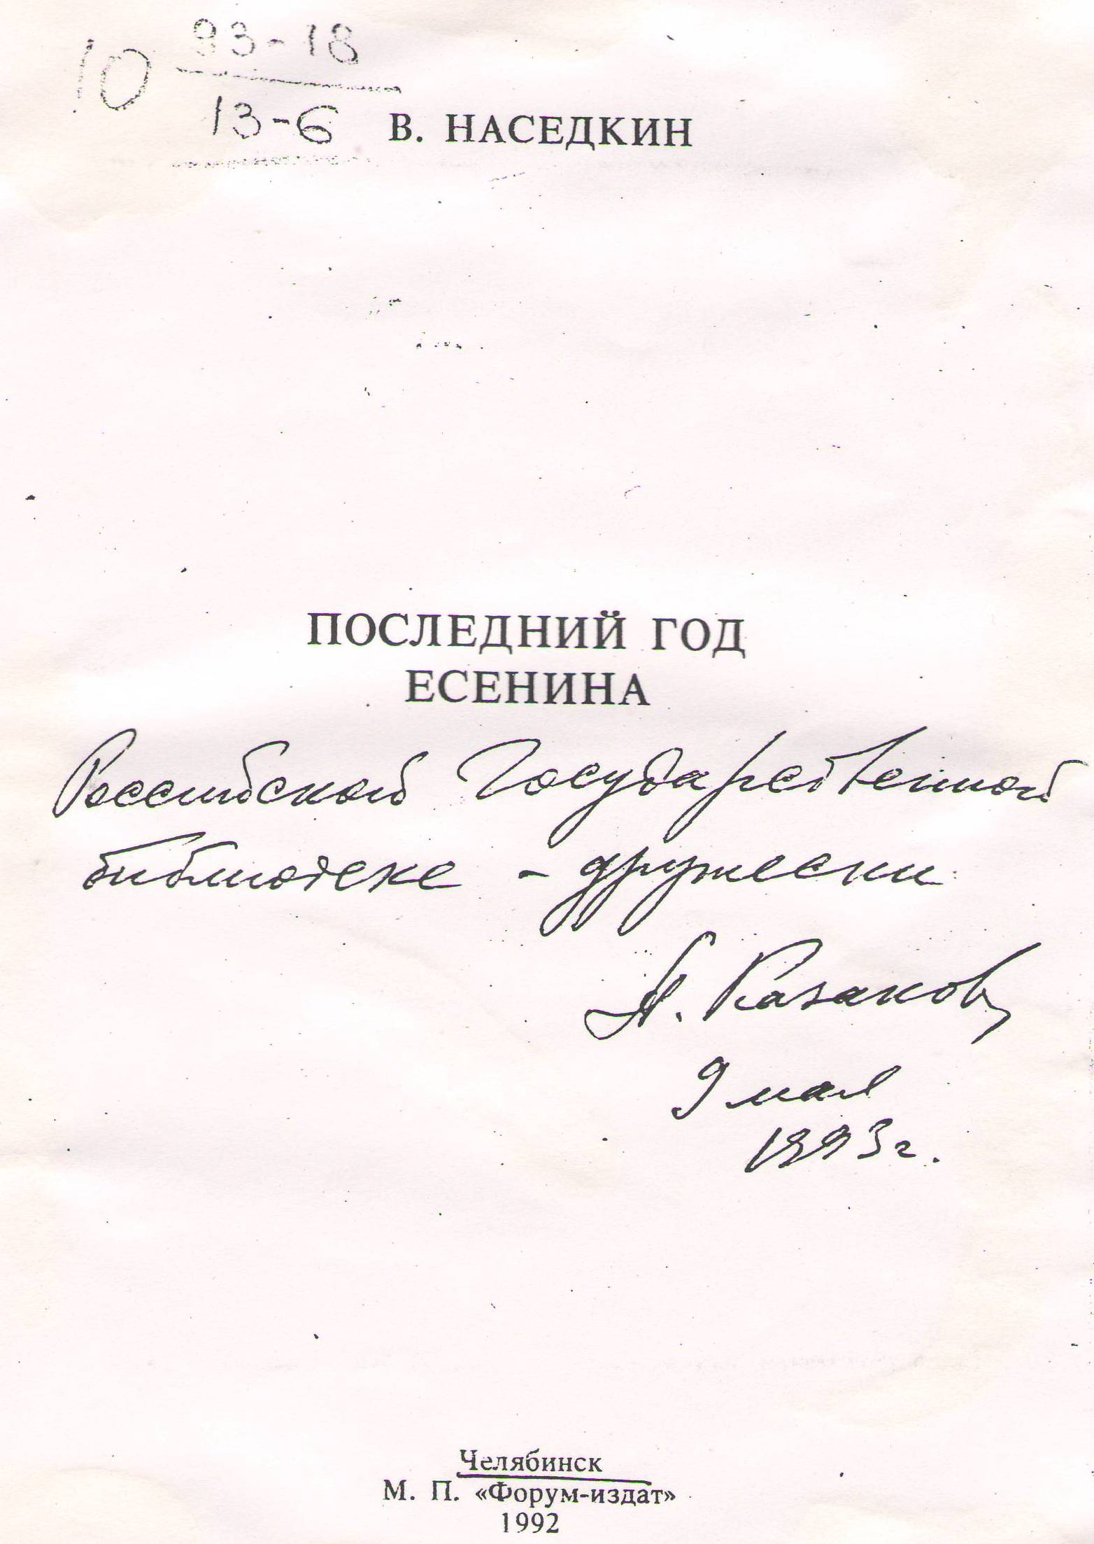

Slide 11
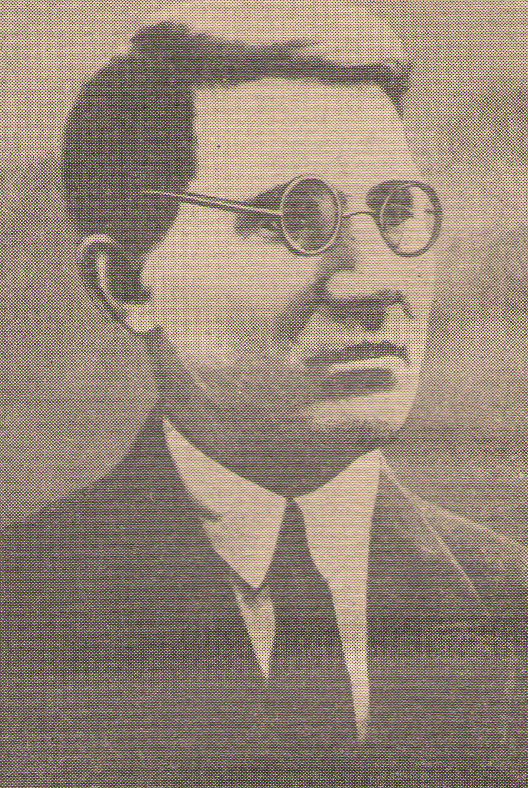

Slide 12
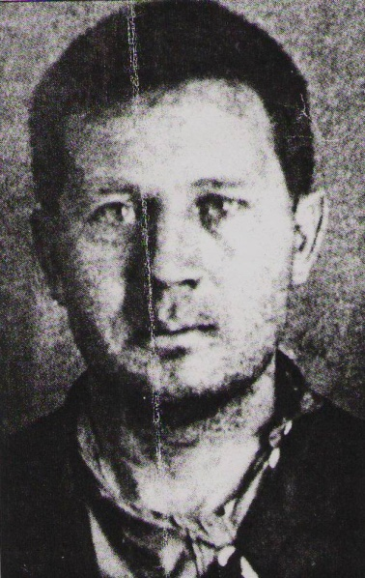
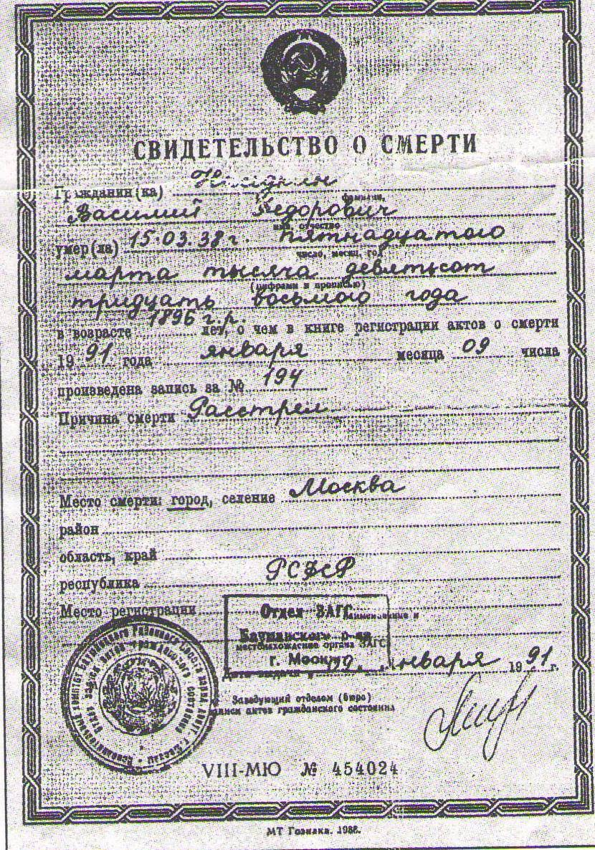

Slide 13
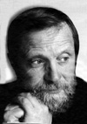

Slide 14
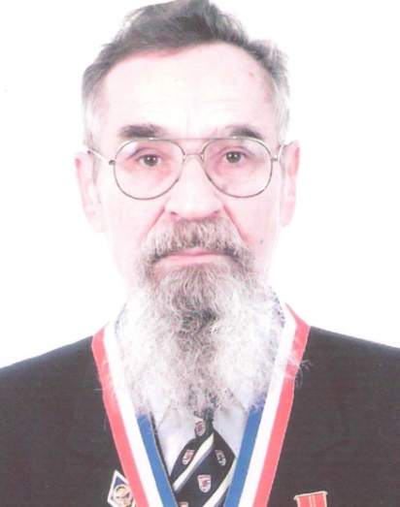
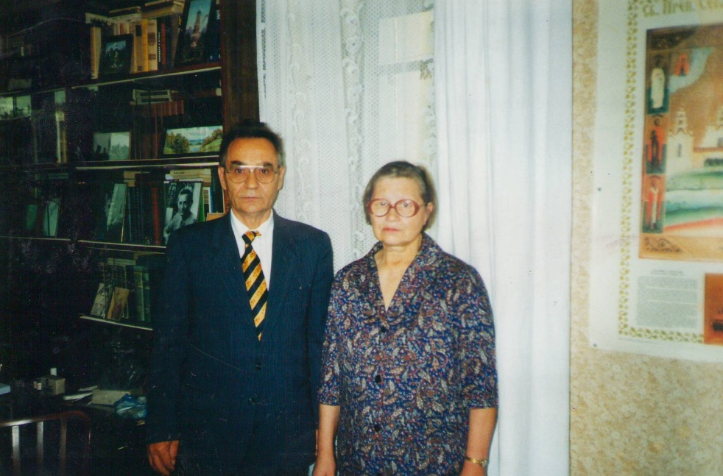
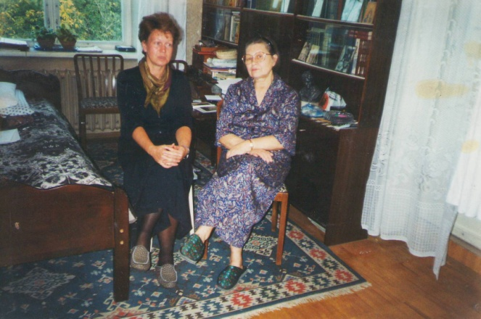
Г.П. Вдовыкин с дочерью Наседкина Натальей
Дочь и внучка Василия Наседкина

Slide 15
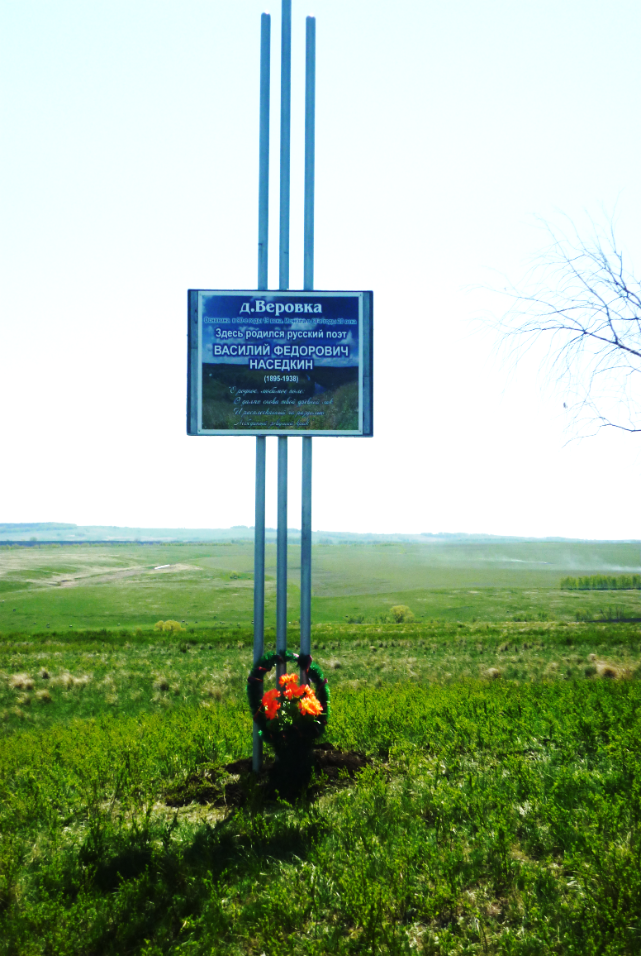
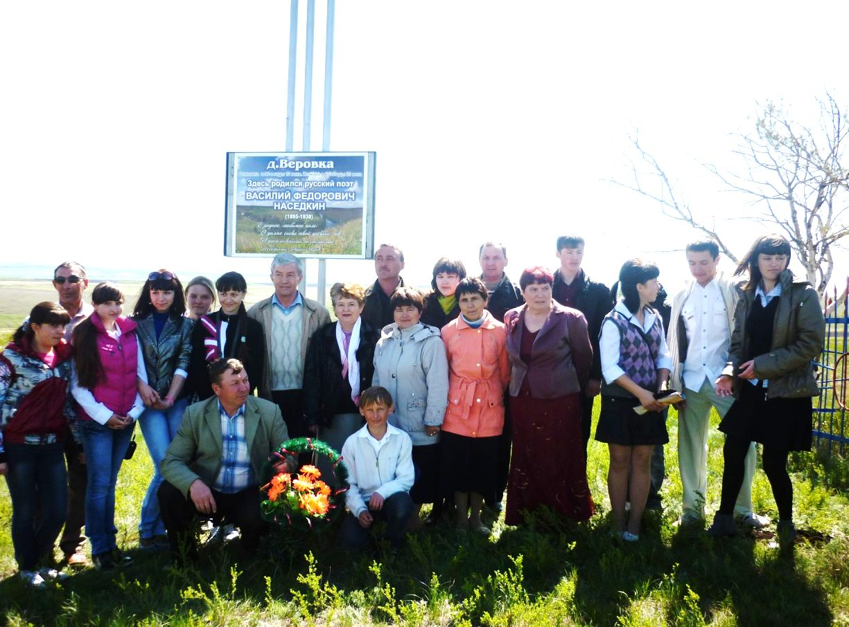
На месте расположения д. Веровка 13 мая 2011 года был установлен памятный знак

Slide 16
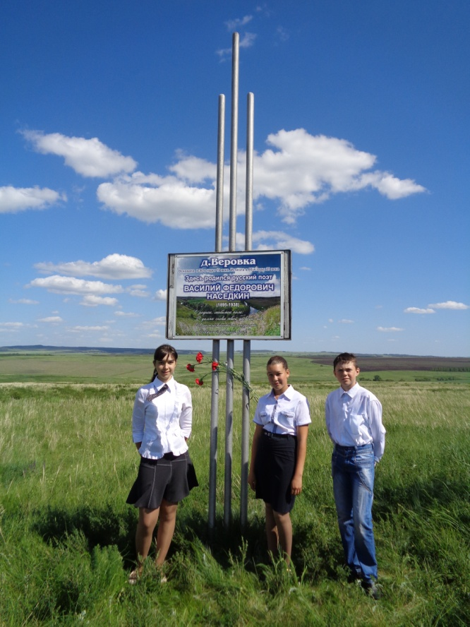
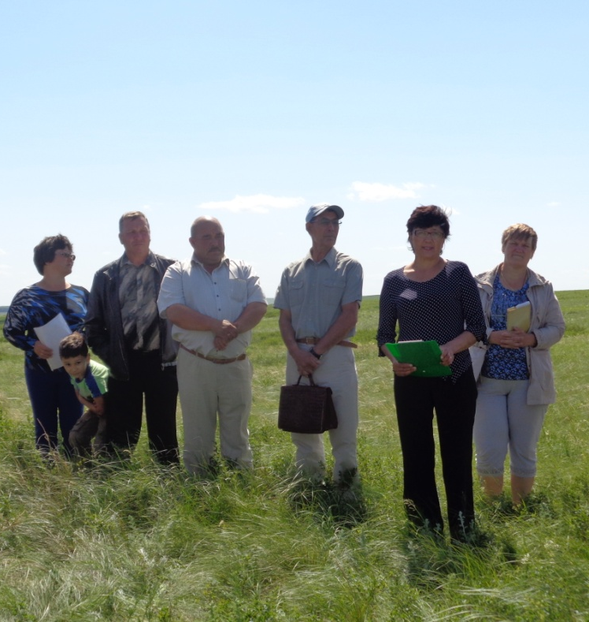
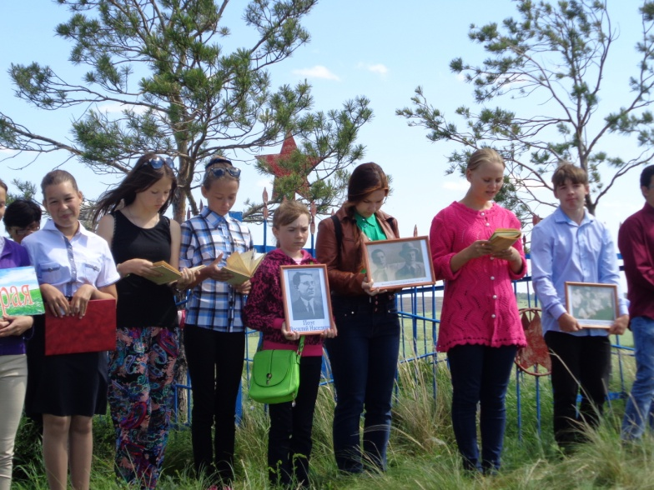
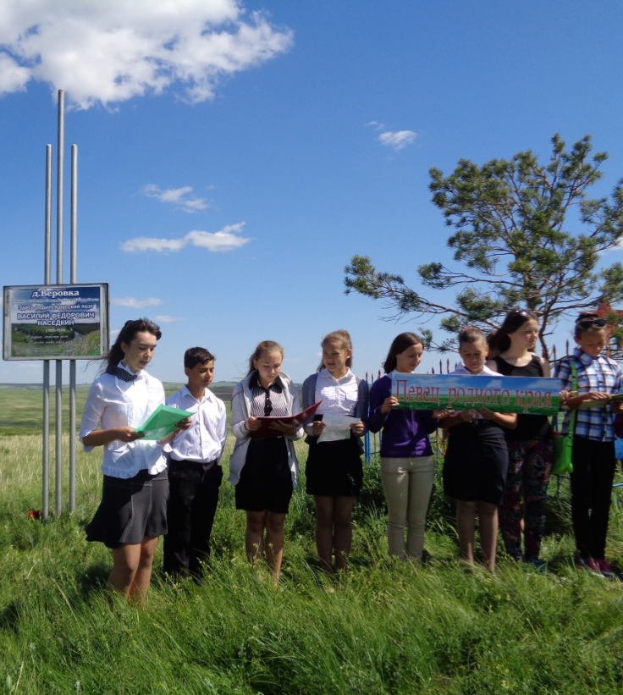
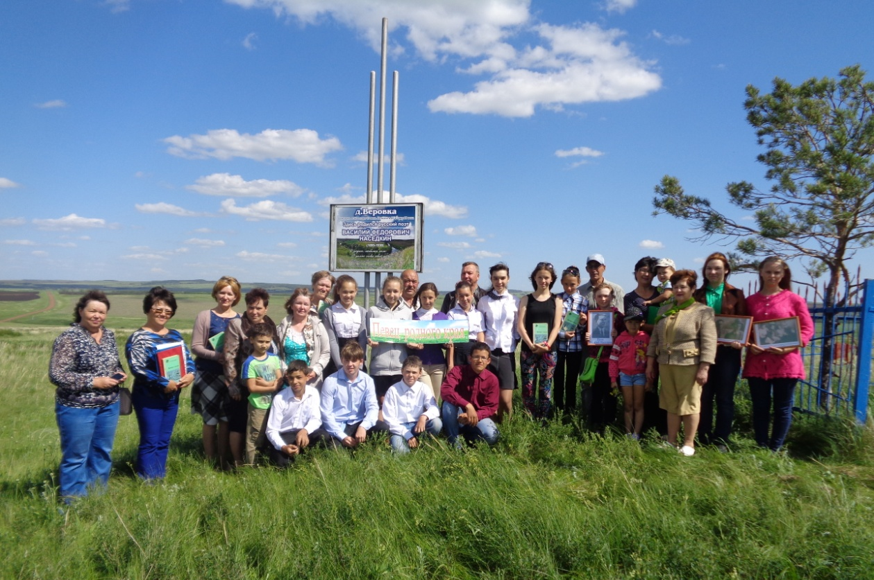

Slide 17
Поэт есенинского круга

